Slide 1
“Paperworks” website 개발
버전 | v0.2
작성일 | 2024/1/9
직장/소속 | 코멘토
작성자 | 안승환

Slide 2
History
Version | Date | Description | Author
v0.1 | 2023/1/2 | 기획안 최초 작성 | 안승환
v0.2 | 2023/1/9 | 화면 설명 추가 및 수정, 로그인 기능 추가 | 안승환

Slide 3
Service
구분 | 내용
기획배경 | 신생 게임 회사 Paperworks 웹사이트 개발 필요
기대효과 | 소비자들의 접근성 향상 및 매출 증대 자사 포트폴리오 및 관계자 연락 수단으로 활용
기능요약 | 회사의 대표적인 정보 소개 개발한 다양한 게임 정리 및 소개 단일한 경로로 소비자/관계자 간 연락 및 피드백
기타 | 파이썬으로 구현, 게임에 대한 정보는 확장 및 수정이 용이하도록 DB에 저장
프로젝트 일정 | 1W |  |  |  |  |  |  | 2W |  |  |  |  |  |  | 3W |  |  |  |  |  |  | 4W |  |  |  |  |  |  | 5W
 | 1 | 2 | 3 | 4 | 5 | 6 | 7 | 8 | 9 | 10 | 11 | 12 | 13 | 14 | 15 | 16 | 17 | 18 | 19 | 20 | 21 | 22 | 23 | 24 | 25 | 26 | 27 | 28 | 29 | 30
서비스 기획
요구분석/설계
서비스 개발
통합테스트
운영 적용/모니터링

Slide 4
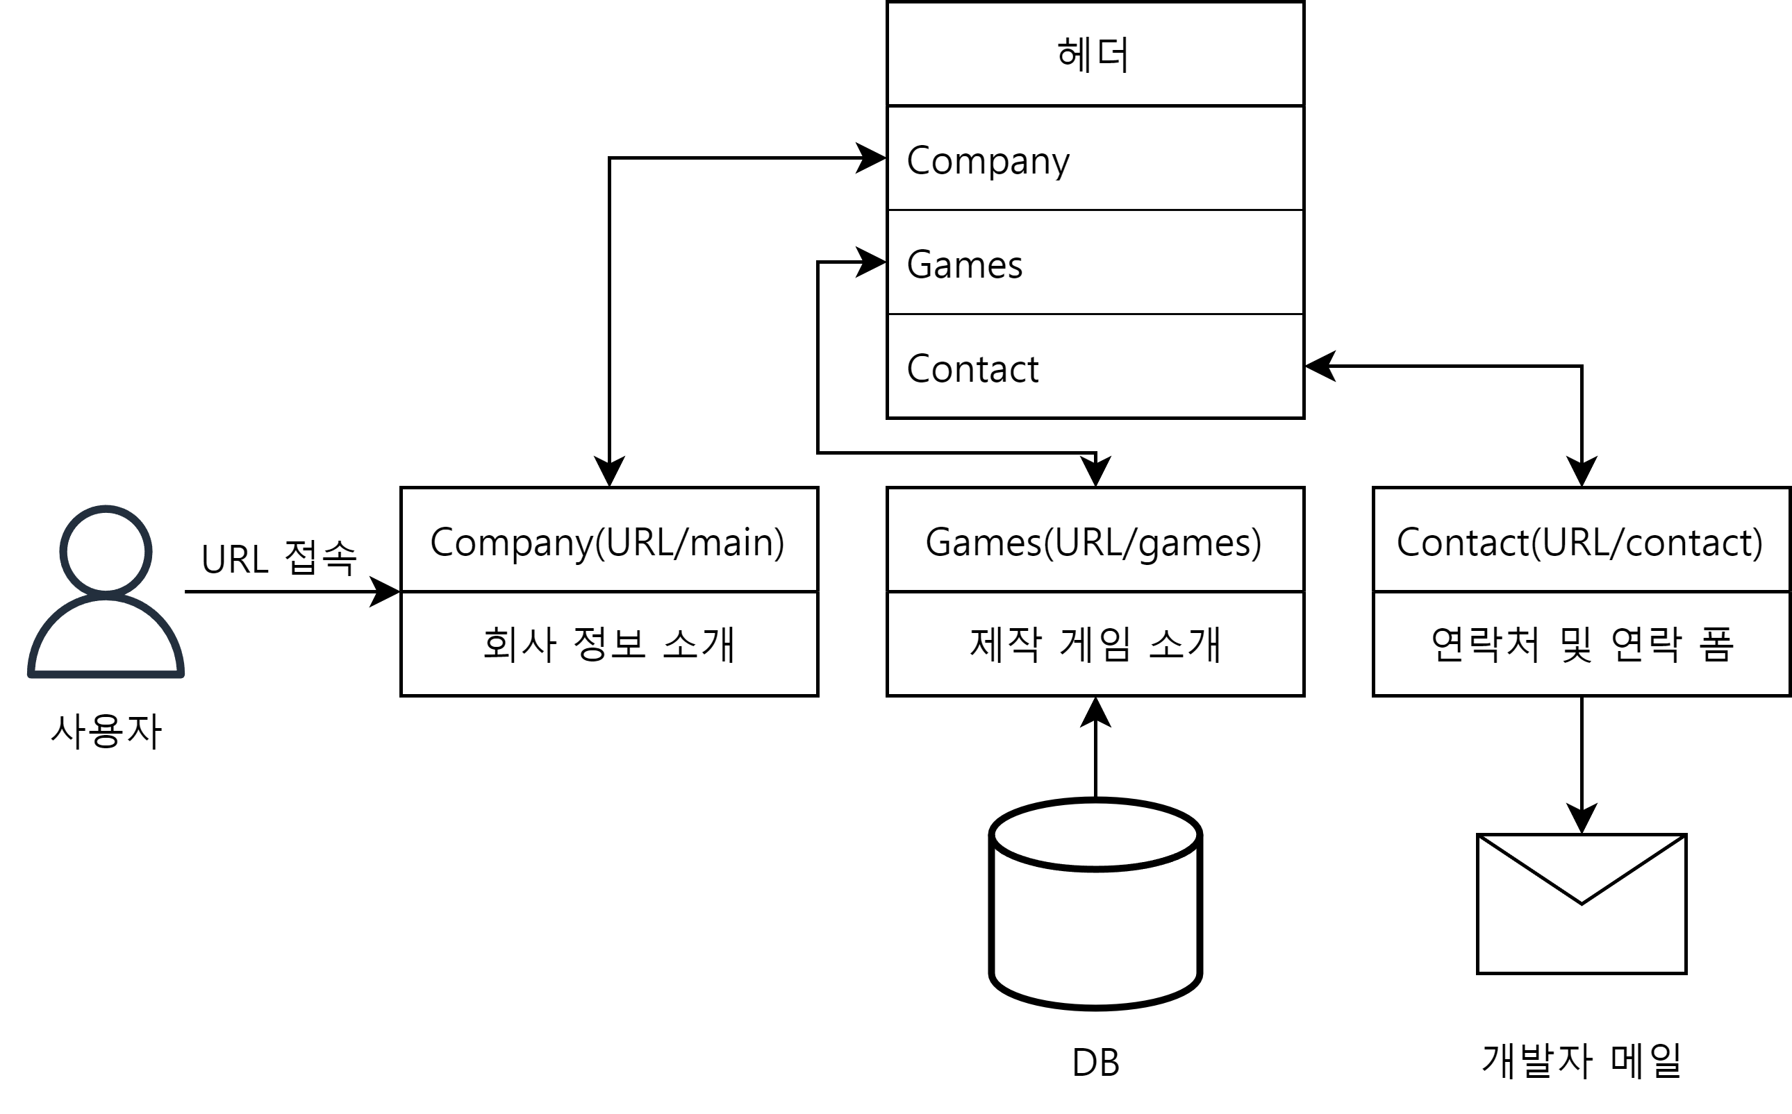
Menu Structure

Slide 5
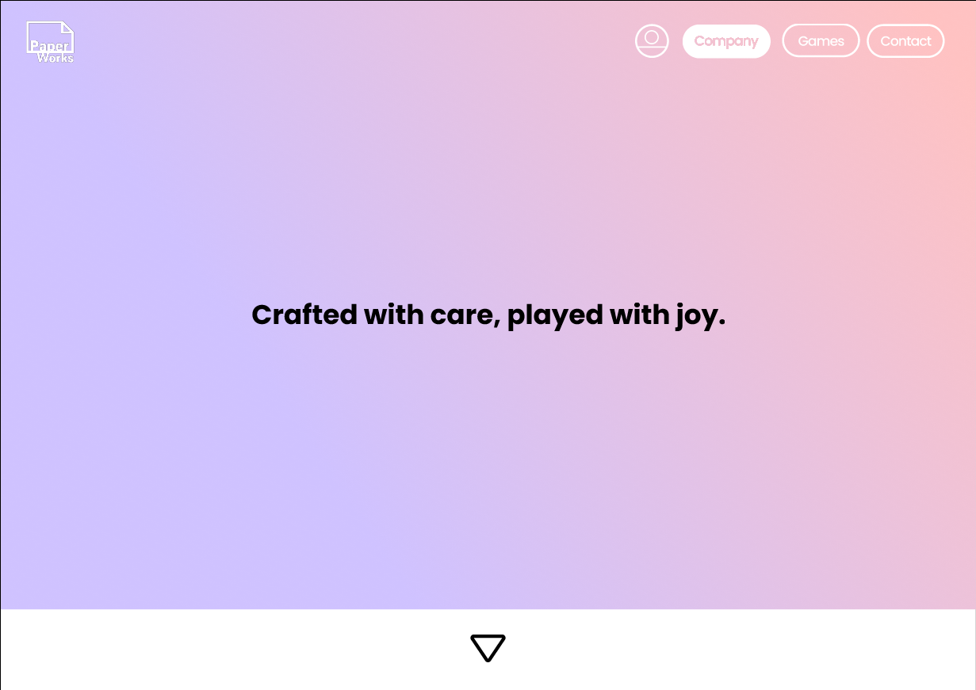
프로젝트명 | Paperworks website
작성일 | 2024/1/2
작성자 | 안승환
화면경로 | 메인(헤더 > Company)
화면ID
화면 설명
헤더를 통해 각 페이지로 이동할 수 있습니다. 현재 선택된 페이지를 확인할 수 있습니다. 버튼 호버링 시 현재 선택된 버튼과 동일하게 내부가 채워지고, 텍스트가 투명하게 변합니다. 헤더에는 Company, Games, Contact, Sign-in 아이콘이 있어 각 페이지로 이동할 수 있습니다.
아래로 버튼을 누르거나 스크롤을 통해 페이지를 더 탐색할 수 있습니다.
1
2

Slide 6
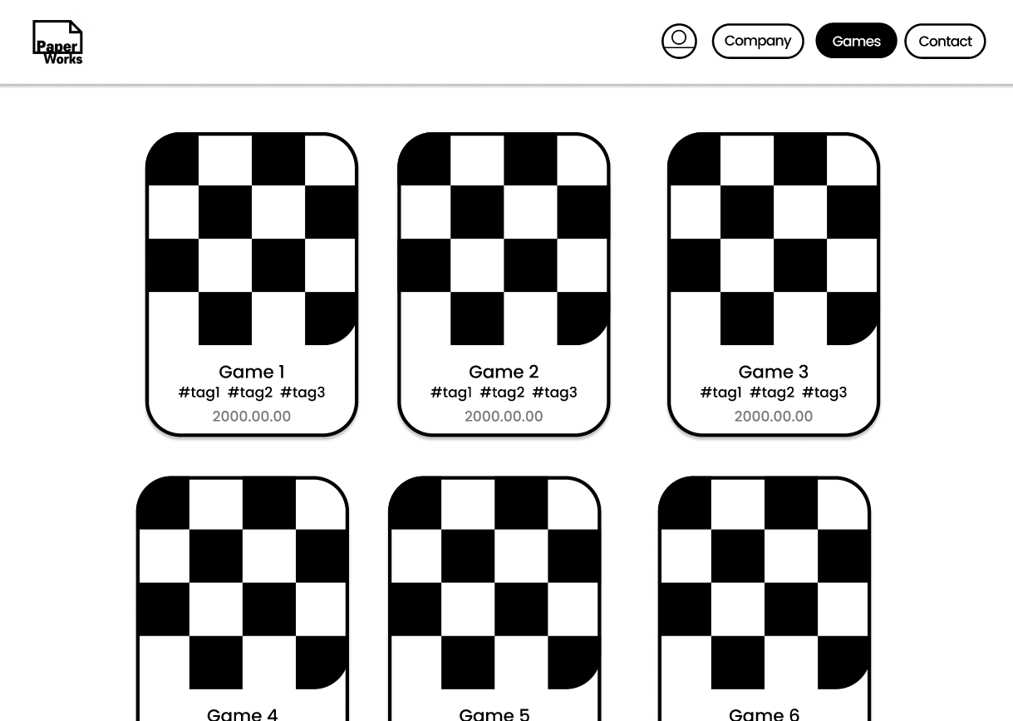
프로젝트명 | Paperworks website
작성일 | 2024/1/2
작성자 | 안승환
화면경로 | Games(헤더 > Games)
화면ID
화면 설명
현재 출시된 다양한 게임을 카드 형태로 확인할 수 있습니다. 대표 이미지(썸네일)과 제목, 게임에 대표 태그, 출시일 4가지로 구성되어 있습니다. 각 게임의 박스를 눌러 자세한 정보가 표시된 오버레이가 연결됩니다.
게임 카드는 3개의 열로 페이지에 고정된 위치로 배치되며 하단으로 스크롤이 가능합니다. 순서는 위에서 아래 행으로, 같은 행 내에서는 좌에서 우로 표시되며 정렬되는 기준을 출시일입니다.
1
1
.

Slide 7
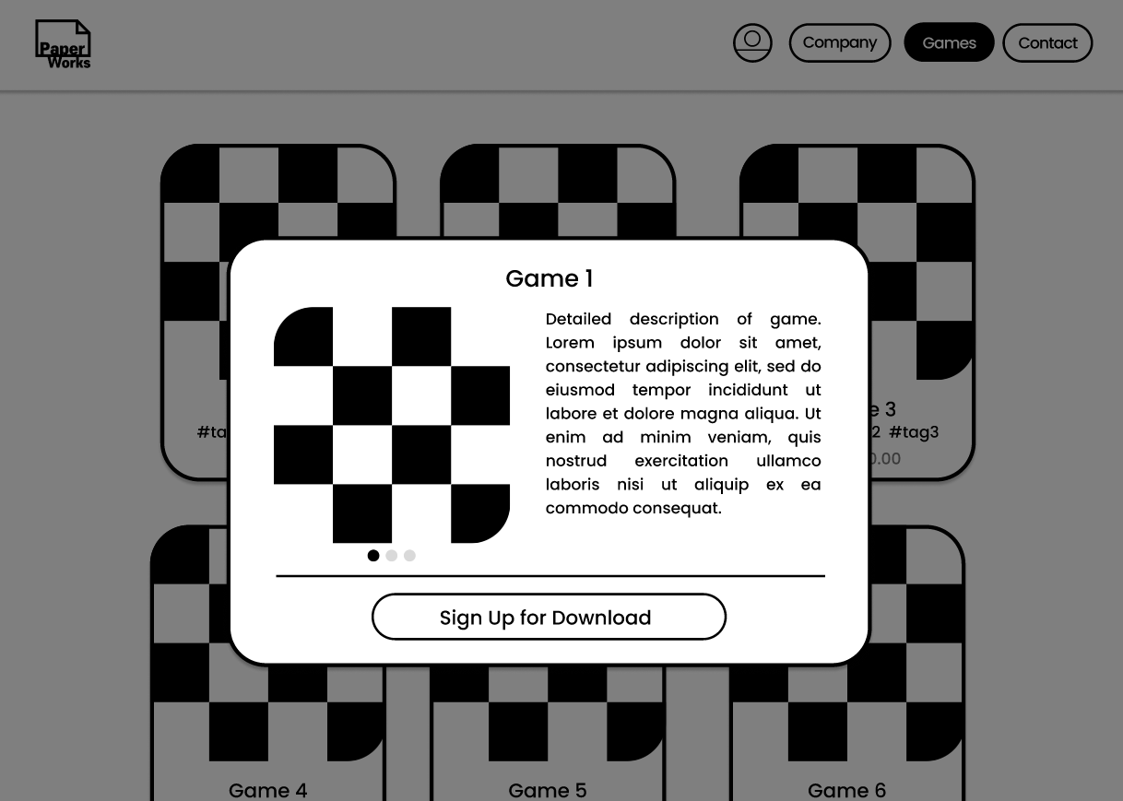
프로젝트명 | Paperworks website
작성일 | 2024/1/2
작성자 | 안승환
화면경로 | 게임 디테일(헤더 > Games > 박스 클릭)
화면ID
화면 설명
각 게임의 박스를 클릭하여 게임의 디테일한 설명을 확인할 수 있습니다. 오버레이가 나타나며 외부 화면이 어두워지며, 외부를 눌러 오버레이를 닫을 수 있습니다.
영상을 포함한 다양한 미디어를 여러 가지 추가하여 사용자가 이를 넘기며 확인할 수 있습니다. 미디어는 일정한 시간 간격으로 자동으로 넘어갑니다. 하단에서 전체 이미지의 수와 현재 선택된 이미지를 확인할 수 있습니다.
하단 버튼을 통해서 사용자가 로그인 되어 있는 경우 게임을 다운로드할 수 있습니다. 버튼 클릭 시 사용자의 로그인 상태를 확인한 후 다운로드 링크를 제공합니다. 버튼 호버링 시 내부가 검은색으로 채워지고, 텍스트가 하얀색으로 변합니다.
1
2
3

Slide 8
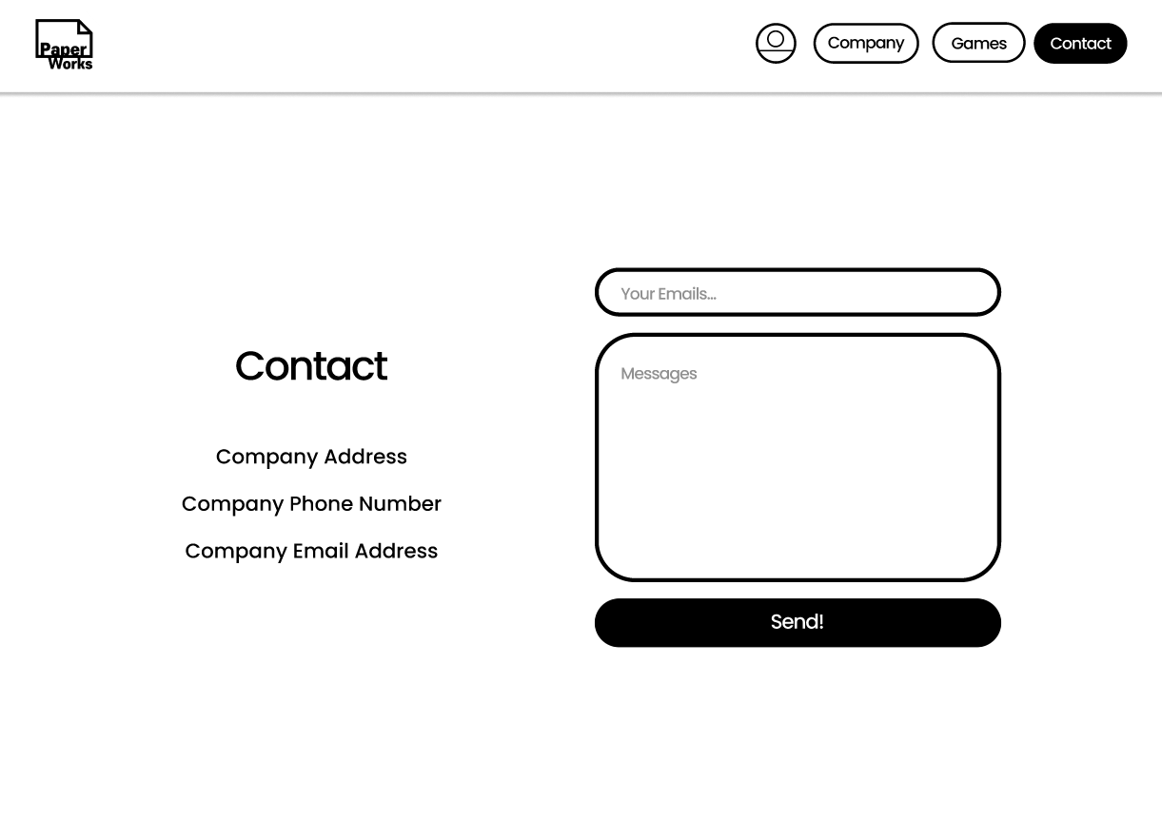
프로젝트명 | Paperworks website
작성일 | 2024/1/2
작성자 | 안승환
화면경로 | Contact(헤더 > Contact)
화면ID
화면 설명
회사의 다양한 연락처를 확인할 수 있습니다.
사용자가 회신 받을 메일과 원하는 메시지를 입력하여 간단하게 회사에 연락을 취할 수 있습니다. 해당 내용은 회사의 메일로 전송됩니다. 메시지 영역이 비어 있지 않으며, 메일 주소가 유효한 형태인 경우에만 메일이 전송됩니다. 입력된 사용자의 메일로도 사용자의 연락이 정상적으로 전달되었다는 메일을 보냅니다.
2
1

Slide 9
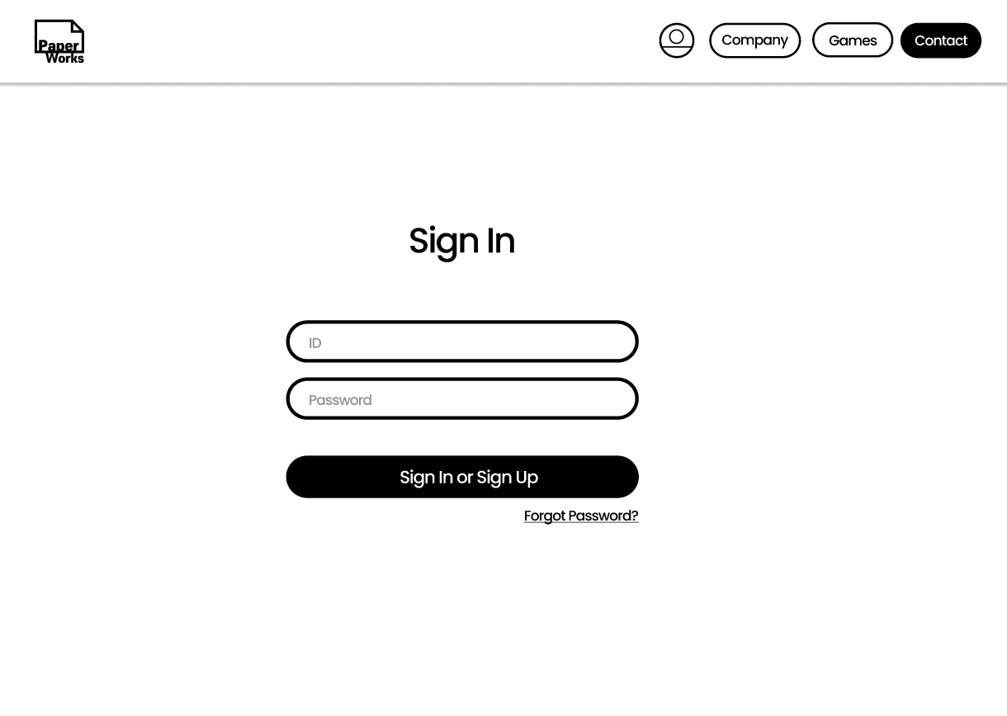
프로젝트명 | Paperworks website
작성일 | 2024/1/2
작성자 | 안승환
화면경로 | Contact(헤더 > Contact)
화면ID
화면 설명
사용자는 원하는 ID와 비밀번호를 입력하여 사이트에 회원가입한 후, 동일한 ID와 비밀번호로 로그인할 수 있습니다. 회원 가입 시 ID와 비밀번호 이외의 다른 정보는 수집하지 않으며 ID는 영어 소문자, 비밀번호는 8자 이상의 무작위 문자열로 구성되어야 합니다.
1

Slide 10
Figma Prototype
Github Repository
화면 기획 참고 url(게임사 소개 페이지)
해긴 : https://www.haegin.kr/
넥슨 : https://company.nexon.com/kr/
NC소프트 : https://kr.ncsoft.com/kr/index.do

